Slide 1
Quantum Circuit Implementation and Resource Analysis of AIM2
https://youtu.be/pM3z2Fa42IM
정보컴퓨터공학과 송경주
Notes:
prime filed ECC에 대한 양자회로 최적화 연구에 대해 발표하겠습니다.

Slide 2
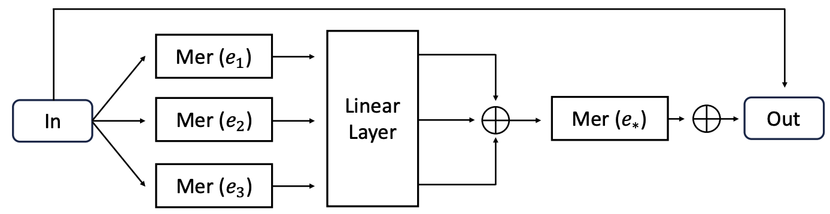
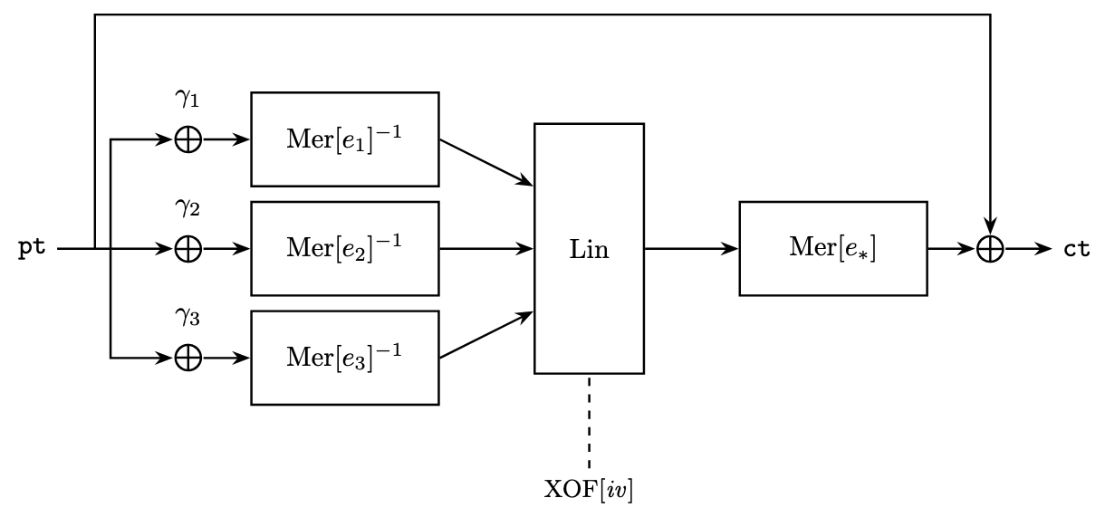
AIM vs AIM2
AIM
AIM2

Slide 3
AIM vs AIM2
AIM
AIM2

Slide 4
AIM vs AIM2
AIM2

Slide 5
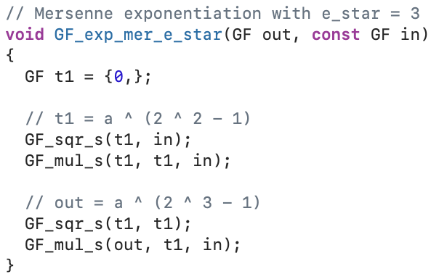
$$Mer$$

Slide 6
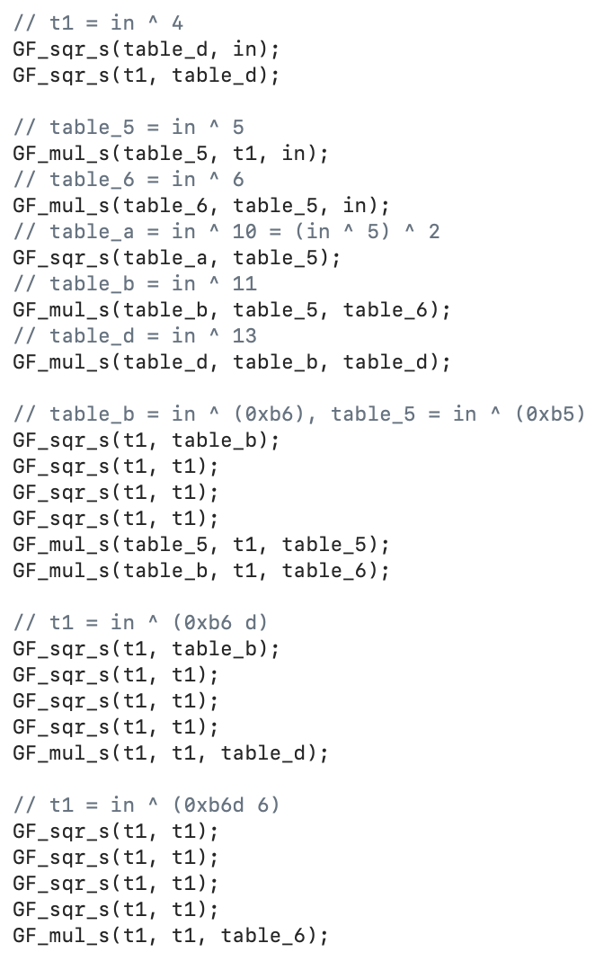
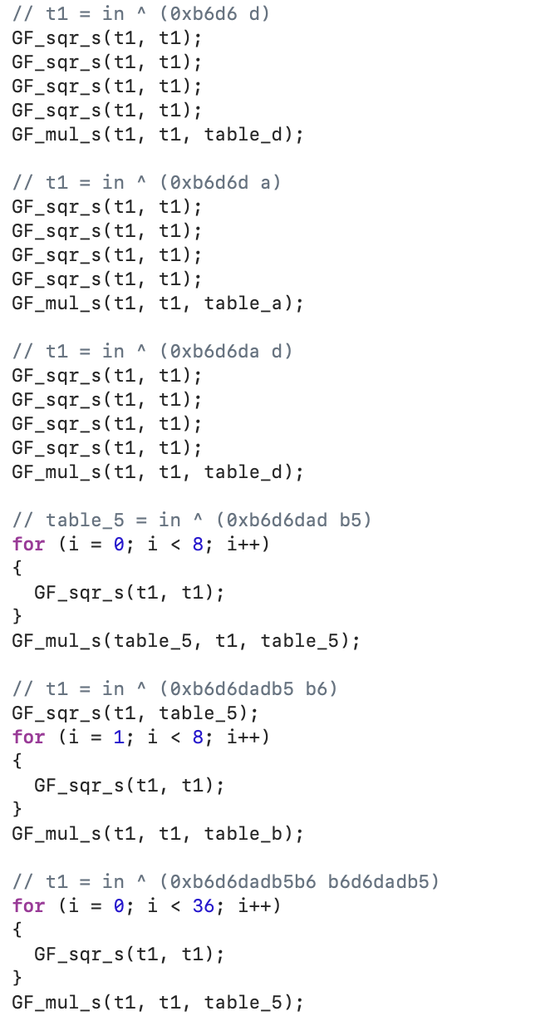
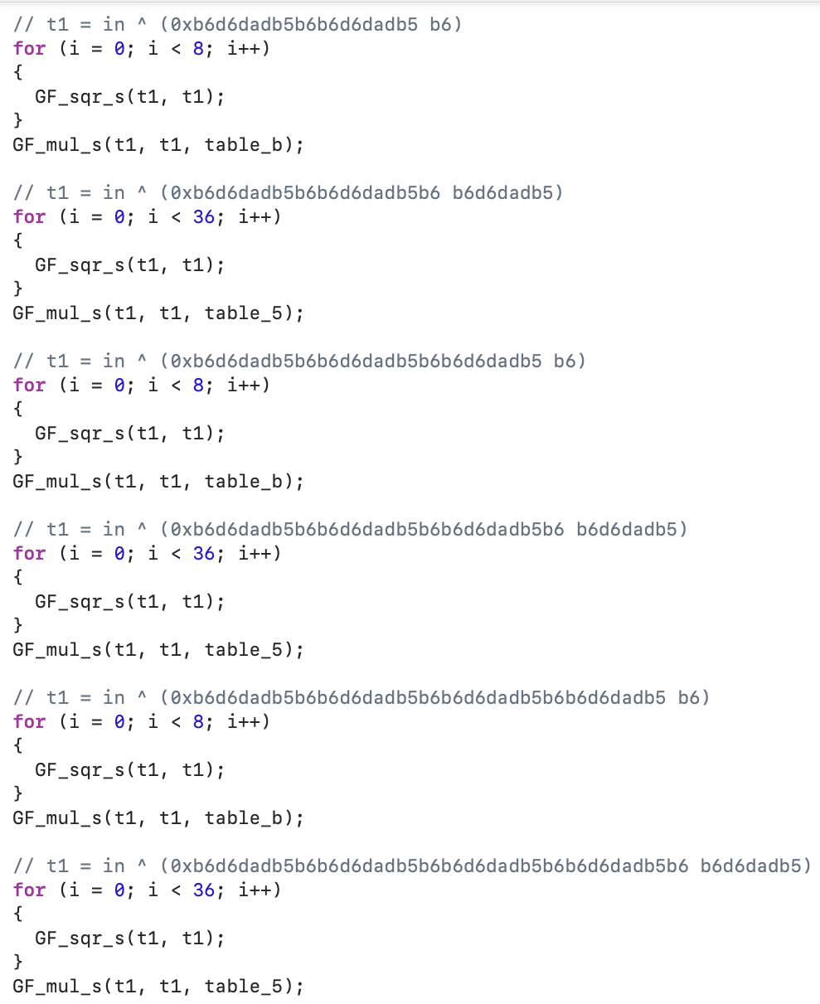
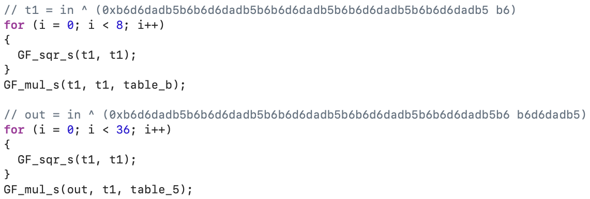
$${Mer}^{−1}$$

Slide 7

AIM2 functions
AIM2-I
${Mer}^{−1}$(49), ${Mer}^{−1}$(91) / $Mer$(3)
AIM2-III
${Mer}^{−1}$(17), ${Mer}^{−1}$(47) / $Mer$(5)
AIM2-V
${Mer}^{−1}$(11), ${Mer}^{−1}$(141) , ${Mer}^{−1}$(7) / $Mer$(3)

Slide 8
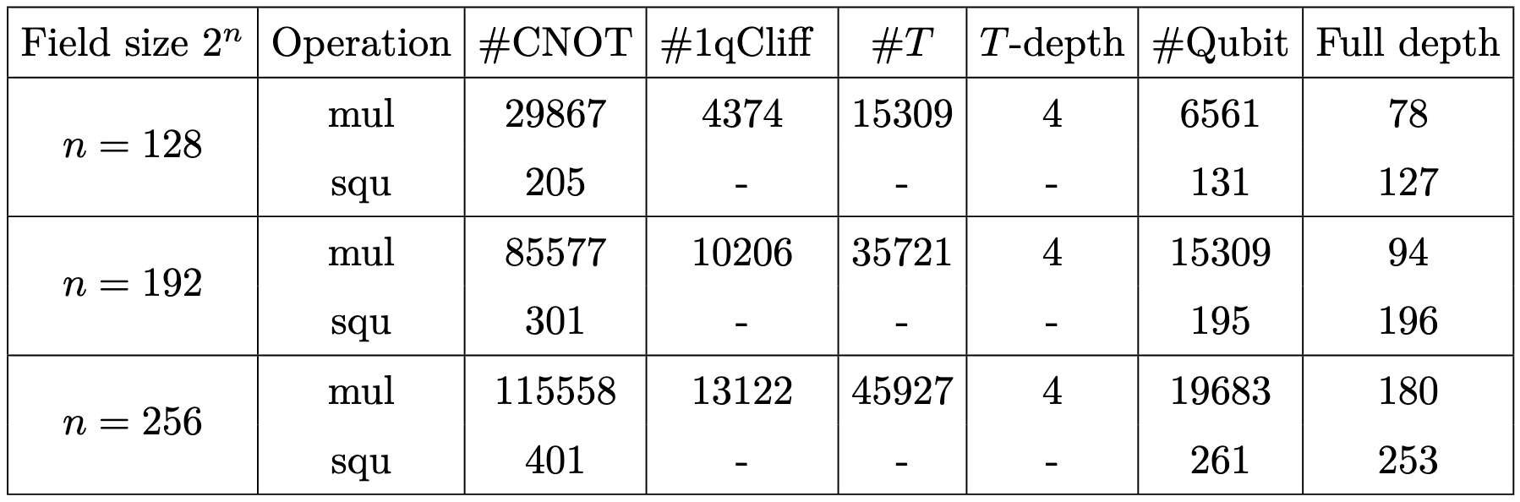
Component quantum circuit
Multiplication: out-of-place quantum circuit (Karatsuba algorithm [1])
Squaring: In-place quantum circuit
→ Depth 최적화 구조
[1] Jang, K., Kim, W., Lim, S., Kang, Y., Yang, Y., Seo, H.: Optimized implementation of quantum binary field multiplication with toffoli depth one. In: International Conference on Information Security Applications. pp. 251–264. Springer (2022)

Slide 9
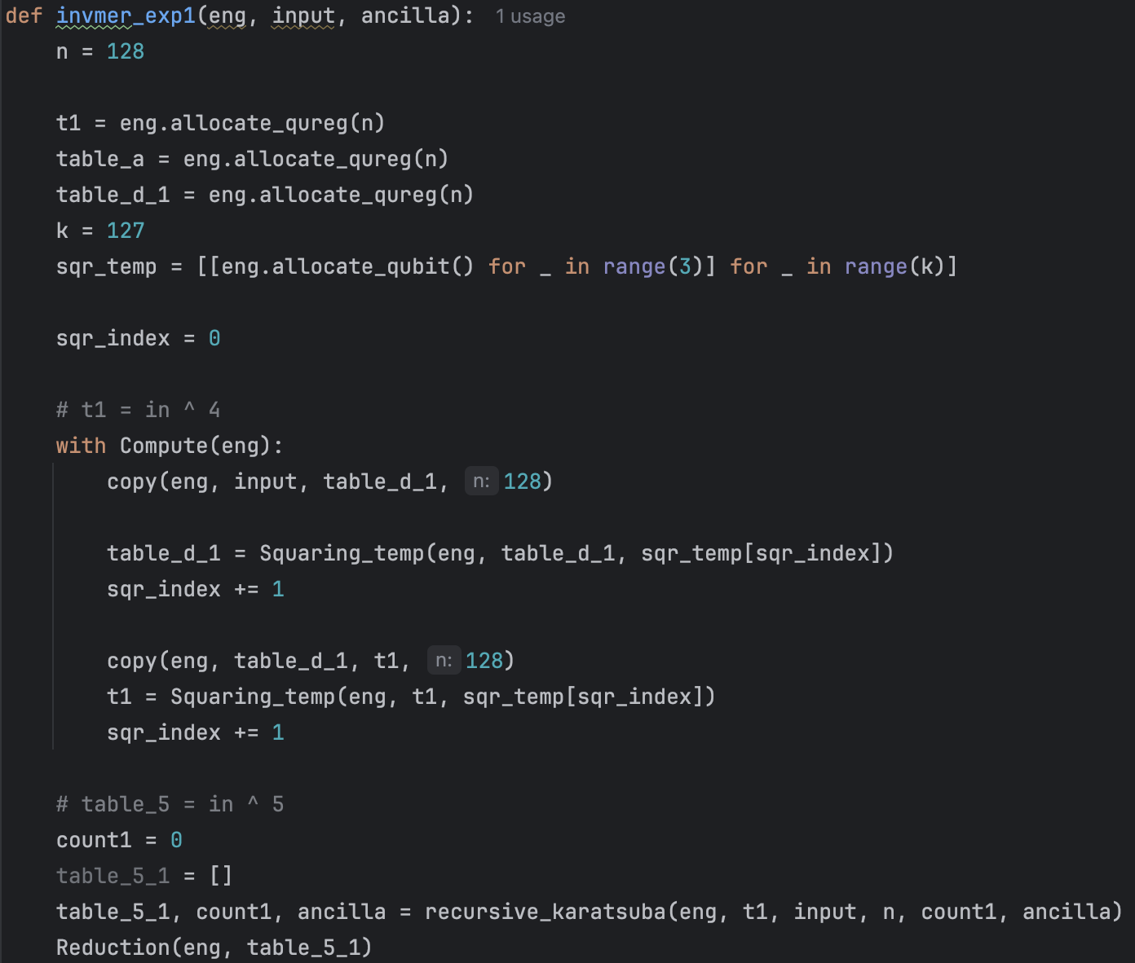
${Mer}^{−1}$- optimization
계산된 중간 결과의 사용을 마침과 동시에
Inversion 연산에 필요한 요소들이 Forward 연산에 영향을 주지 않을 때 병렬로 inverse 동작
→ 큐비트 clean-up (내부에서 재사용 및 추후 linear component에서 재사용)

Slide 10
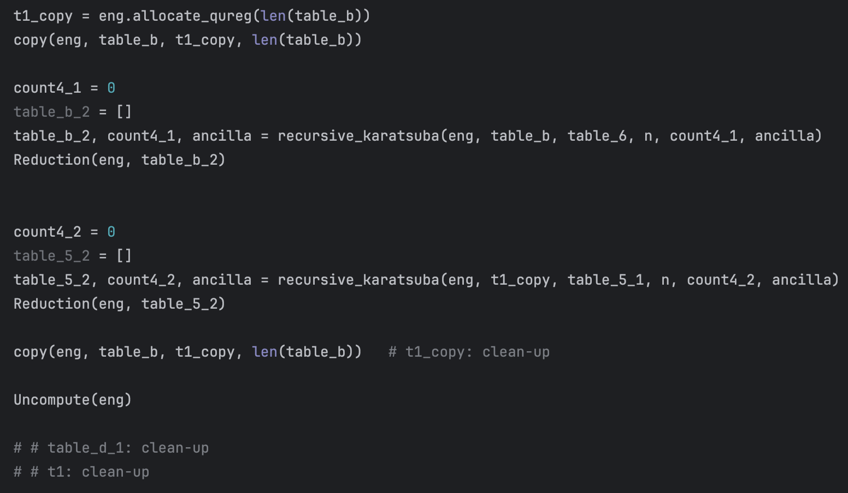
${Mer}^{−1}$- optimization
피 연산자가 중복될 경우, copy하여
병렬로 동작하도록 함.
Copy에 사용된 큐비트는 추후 재사용하므로 자원 소모 x
(2n개의 CNOT게이트 사용)

Slide 11
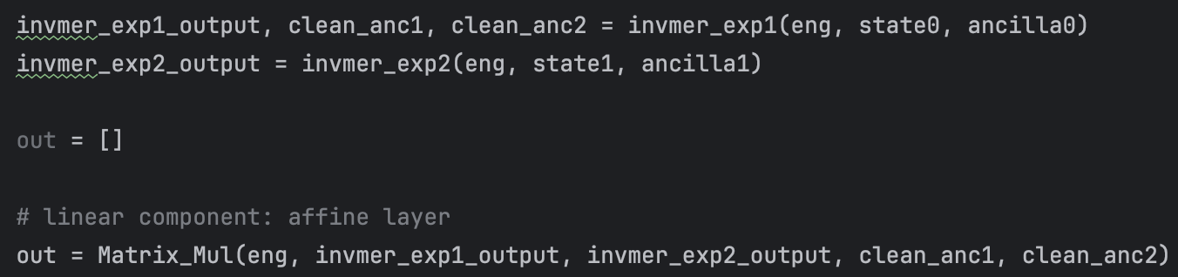
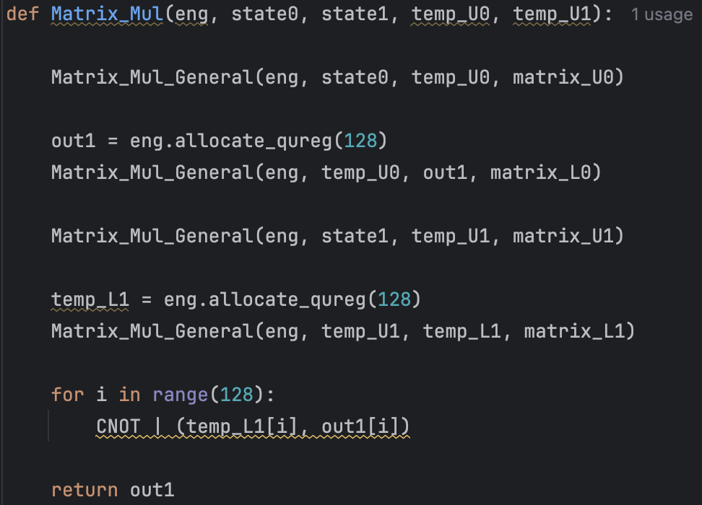
Linear component - optimization

Slide 12
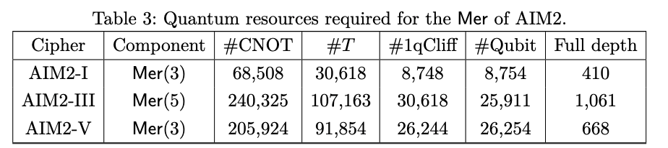
Quantum resource for Mer

Slide 13
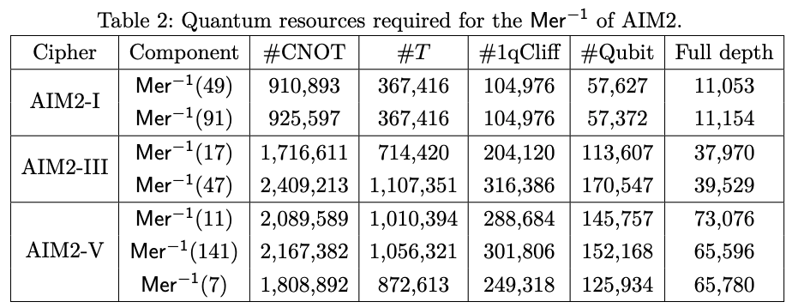
Quantum resource for ${Mer}^{−1}$

Slide 14
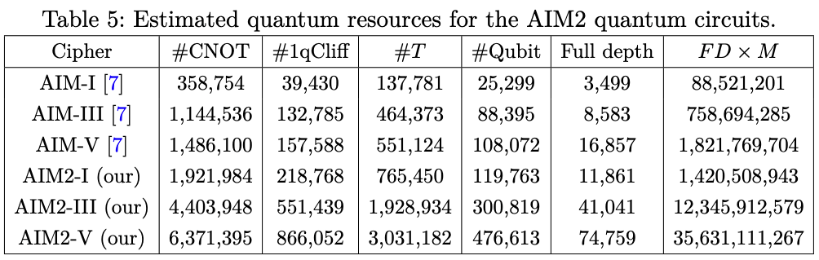
AIM vs AIM2

Slide 15
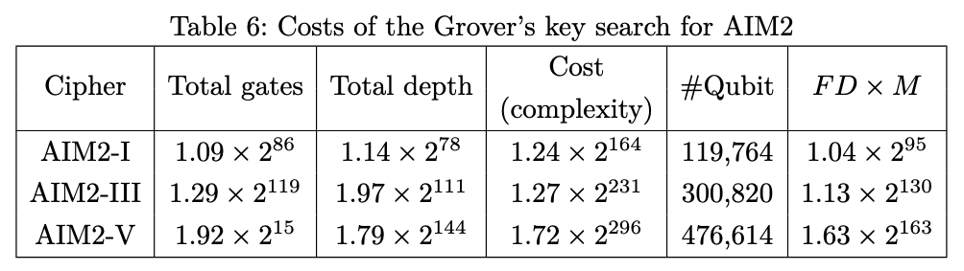
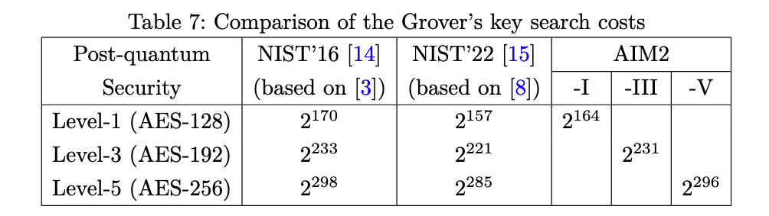
AIM2 Grover’s cost & post-quantum security

